Slide 1
CHƯƠNG IV:
SỰ PHÁT TRIỂN CỦA KHOA HỌC -KĨ THUẬT VÀ VĂN HÓA THẾ GIỚI NỬA ĐẦU THẾ KỈ XX
Bài 22:
Sự phát triển của khoa học- kĩ thuật và và văn hóa Thế giới nửa đầu thế kỉ XX.
BỐ CỤC BÀI HỌC:
Sự phát triển của khoa học-kĩ thuật Thế giới nửa đầu thế kỉ XX.
Nền văn hóa Xô viết hình thành và phát triển.

Slide 2
Bài 22: Sự phát triển của khoa học- kĩ thuật và và
văn hóa Thế giới nửa đầu thế kỉ XX.
I. Sự phát triển của khoa học-kĩ thuật Thế giới nửa đầu thế kỉ XX.
1. Những thành tựu về KHKT Thế giới nửa đầu thế kỉ XX:
- Vật lí:
+ Thuyết nguyên tử hiện đại.
+ Thuyết tương đối cuả An-be Anh-xtanh (Đức).
- Các ngành khoa học khác như Hóa học, Sinh học và khoa học Trái đất đều đạt những thành tựu to lớn.

Slide 3
Bài 22: Sự phát triển của khoa học- kĩ thuật và và
văn hóa Thế giới nửa đầu thế kỉ XX.
I. Sự phát triển của khoa học-kĩ thuật Thế giới nửa đầu thế kỉ XIX.
2. Ứng dụng:
- Được đưa vào sử dụng trong đời sống thường ngày như: điện thoại, điện tín, ra-đa, hàng không, điện ảnh,…
3. Tác động:
-Tích cực:
Mang lại cuộc sống vật chất và tinh thần tốt đẹp cho con người
- Tiêu cực:
Sử dụng trong chiến tranh, gây thảm họa cho nhân loại

Slide 4
Bài 22: Sự phát triển của khoa học- kĩ thuật và và
văn hóa Thế giới nửa đầu thế kỉ XX.
II.Nền văn hóa Xô viết hình thành và phát triển
1.Cơ sở hình thành:
- Tư tưởng chủ nghĩa Mác-Lênin
- Tinh hoa văn hóa nhân loại
2.Công cuộc xây dựng nền văn hóa Xô viết:
- Nhiệm vụ:
+ Xóa nạn mù chữ và thất học, phát triển hệ thống giáo dục quốc dân.
+Đấu tranh chống các tàn dư tư tưởng của chế độ cũ, phát triển văn học, nghệ thuật.

Slide 5
Bài 22: Sự phát triển của khoa học- kĩ thuật và và
văn hóa Thế giới nửa đầu thế kỉ XX.
II.Nền văn hóa Xô viết hình thành và phát triển
2.Công cuộc xây dựng nền văn hóa Xô viết:
-Thành tựu:
+ Giáo dục:
Nạn mù chữ được xóa bỏ, thực hiện chế độ phổ cập giáo dục.
Trình độ văn hóa của người dân được nâng cao.
+ Khoa học kĩ thuật: đạt được những thành tựu rực rỡ, chiếm lĩnh đỉnh cao của khoa học TG
+Văn hóa- nghệ thuật: có những cống hiến to lớn vào nền văn hóa chung của nhân loại.

Slide 6
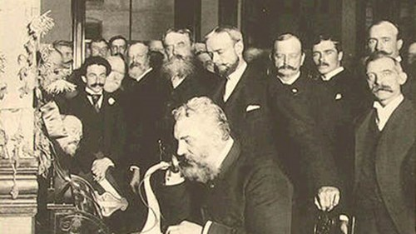
A. Grambell và chiếc điện thoại đầu tiên

Slide 7
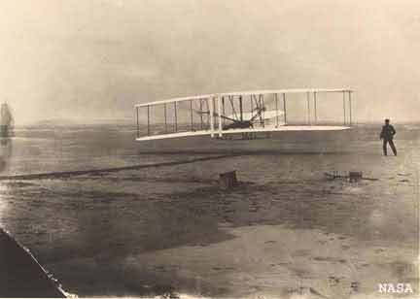
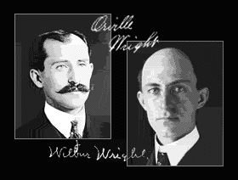
Anh em nhà Wright và chiếc máy bay đầu tiên

Slide 8
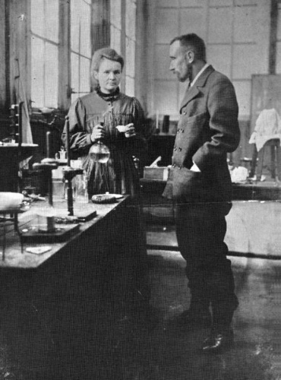
Vợ chồng nhà Curie

Slide 9
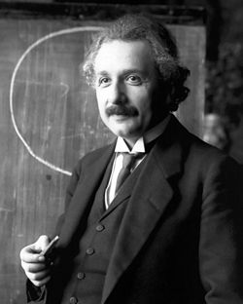
- An-be Anh-xtanh (1879-1955)
- Là nhà bác học người Đức gốc Do Thái.
Năm 1921, đạt giải Nobel vật lí
Ông là nhà bác học vĩ đại có nhiều đóng góp cho khoa học nhân loại.
An-be Anh-xtanh
(Albert Einstein)
(1879-1955)

Slide 10
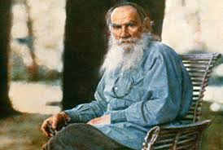
Nhà văn L. Tôn-xtôi và tác phẩm “chiến tranh và hòa bình”

Slide 11
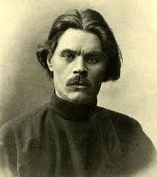
M.Gorki và tác phẩm Thời thơ ấu

